Slide 1
融资计划书
—盘锦道博尔环保科技股份有限公司
1

Slide 2
CONTENTS
目录
1
公司简介
2
业务介绍
3
市场情况
4
财务情况及精选层挂牌计划
5
融资计划
2

Slide 3
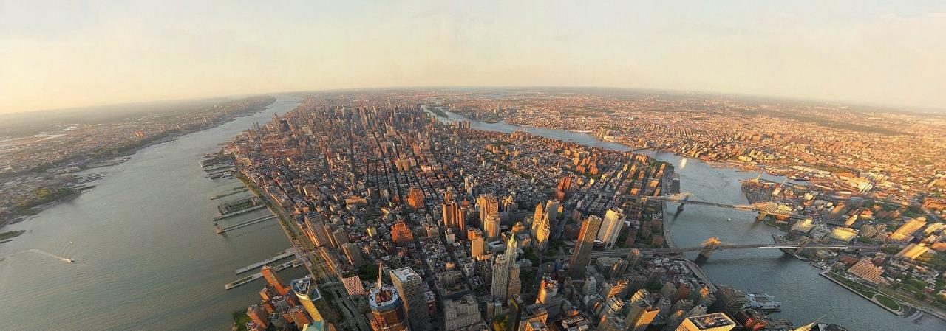
1
公司简介
公司简介
组织结构
企业资质
3

Slide 4
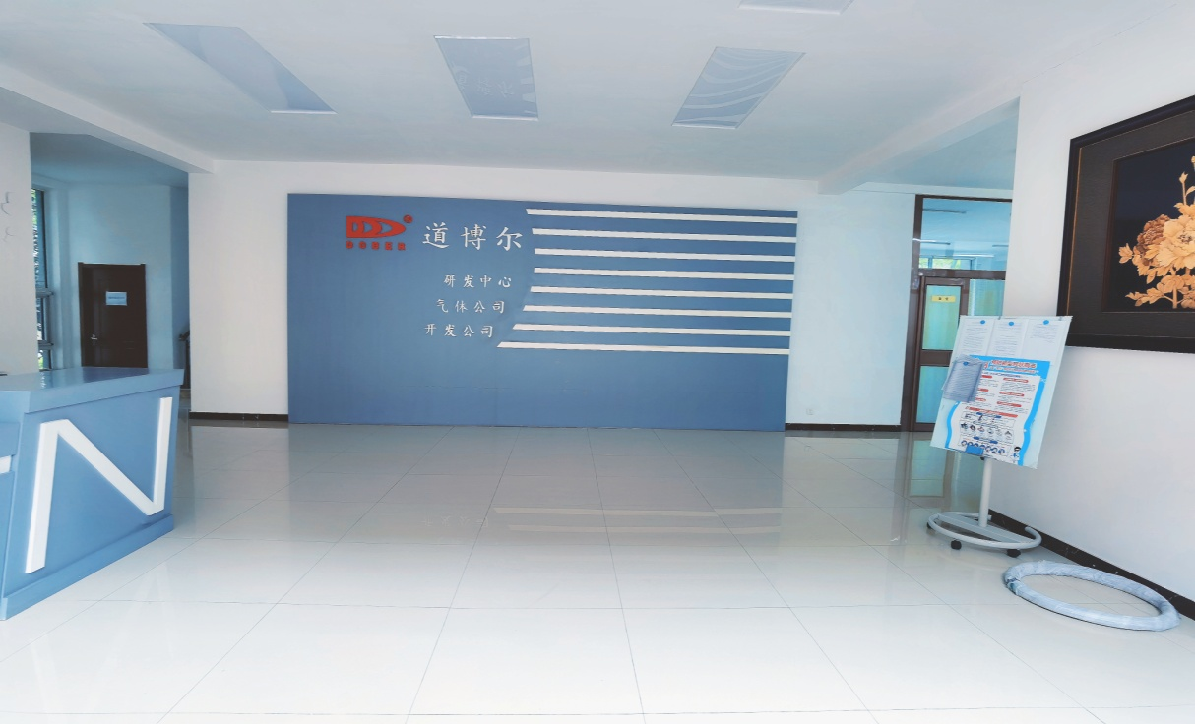
公司简介
盘锦道博尔环保科技股份有限公司始创于1998年，2016年改制为股份有限公司，挂牌新三板。注册资本5340万元，资产总额15430万元。总部位于盘锦经济开发区。
经过二十余年的技术研发和市场拓展，已成为油田油、气、水处理领域具有较强技术实力的高新技术企业。
诚 信
创 新
合 作
INTEGRITY
INNOVATE
COOPERATION
4

Slide 5
团队介绍
目前公司管理主要是董事会及高级管理人员组成的团队。
董事会负责公司的经营计划、制订公司管理制度等。
公司的高管团队，负责日常经营管理。
董事长：韩信，男，1961年10月出生，中国国籍，无境外永久居留权，毕业于大连理工大学，硕士学历，油田评聘高级工程师。1983年7月至1998年2月，任职辽河油田设计院科研所副所长。
1998年4月至2014年12月，任职道博尔有限董事长兼总经理。2015年1月至2016年2月，任职道博尔有限董事长。2016年3月至今，任职道博尔股份董事长，系股份公司发起人、控股股东及实际控制人。
副董事长、总经理：宋迎来，男，1963年6月出生，中国国籍，无境外永久居留权，毕业于大连理工大学，硕士学历，油田评聘高级工程师。1983年7月至2001年1月，任职辽河油田设计院科研所所长。
1998年4月至2014年12月，任职道博尔有限公司董事。2015年1月至今2016年2月，任职道博尔有限总经理兼董事。2016年3月至今，任职道博尔股份总经理兼董事。2020年5月任职道博尔股份副董事长。2021年4月任职道博尔股份副董事长兼总经理。

Slide 6
团队介绍
目前公司管理主要是董事会及高级管理人员组成的团队。
董事会负责公司的经营计划、制订公司管理制度等。
公司的高管团队，负责日常经营管理。
副总经理：王玉辉，男，1982 年 3 月出生，中国国籍，无境外永久居留权，毕业于大庆石油 学院，本科学历，高级职称。2005 年 11 月至 2020 年 4 月，任职深圳市佳运通电子有限公司-总经理、党支部书记、工会主席。2020 年 4 月至 2020 年 11 月，任职大庆佳运通石油设备开发有限公司-总经理、党支部书记、工会主席。2020 年 12 月起，任职盘锦道博尔环保科技股份有限公司副总经理。
副总经理：崔强，男，1988 年 6 月出生，中国国籍，无境外永久居留权，毕业于盘锦职业技 术学院，大专学历，无职称。2010 年 9 月至 2013 年 2 月，任职凌海道博尔气体有限公司-技术员。2013 年 2 月至 2013 年 10 月，盘锦道博尔环保科技股份有限公司-技术员。 2013 年 10 月至 2020 年 6 月，盘锦道博尔环保科技股份有限公司-厂长。

Slide 7
股权结构
韩信（29.31%）
宋迎来（12.35%）
谭晓明（8.58%）
关旭明（8.34%）
齐文章（6.21%）
其他60名自然人、1家机构（35.21%）
盘锦道博尔环保科技股份有限公司
凌海道博尔气体有限公司（100%）
陕西晨旭石油技术服务有限公司（65%）
大庆双玉鸿伟石油设备开发有限公司（51%）

Slide 8
盈利模式
公司的经营模式
1、BOT模式：公司利用专利技术，建设、运营油田伴生气净化处理装置。
2、技术服务：为油田提供伴生气脱硫技术服务、采油技术服务、油气田增产增注技术服务。
3、产品销售及售后服务：生产销售油田助剂产品。
公司通过向客户收取相关产品及服务费用，实现盈利。
营销及结算方式
公司通过技术营销和招投标等方式与客户签订合同，在项目完成、通过验收后，根据实际工作量结算。

Slide 9
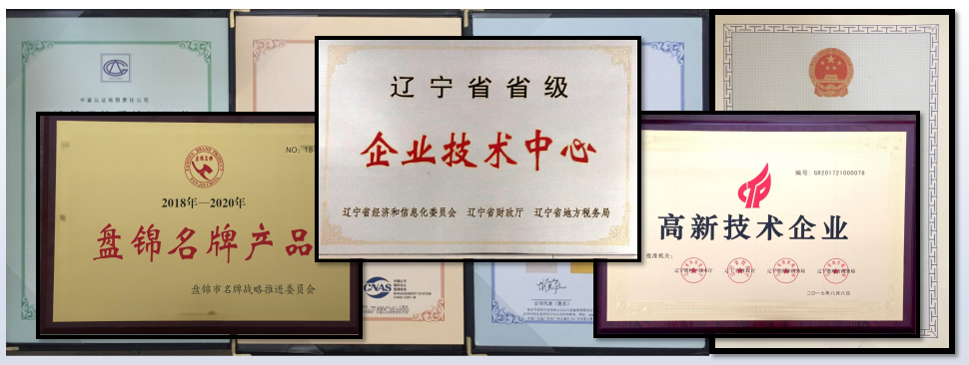
企业资质
公司被认定为盘锦市工程技术中心、辽宁省企业技术中心、辽宁省“专精特新”中小企业、辽宁省油田污染物治理专业技术创新中心、国家高新技术企业、全国中小型科技企业、国家知识产权优势企业。
6

Slide 10
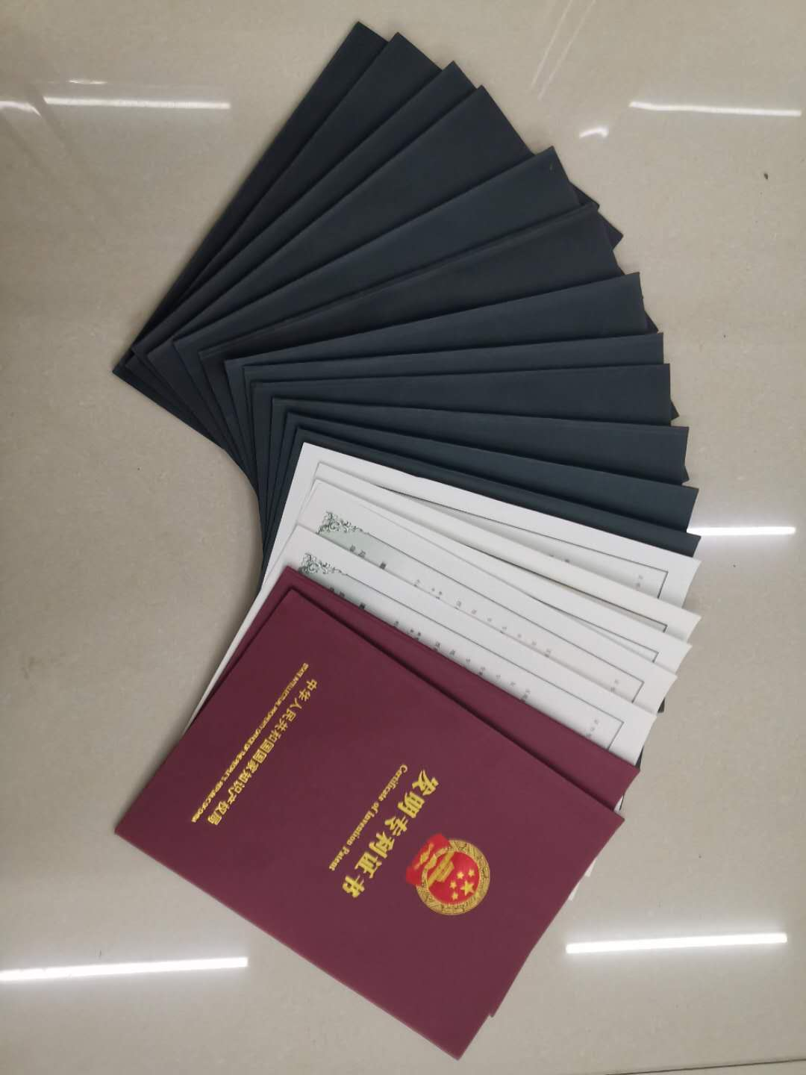
企业资质
化学助剂被授予盘锦市名牌产品，复合除硫剂被评为辽宁省“专精特新”产品。共申请专利22项，共获得授权发明专利2项，实用新型专利17项。
7

Slide 11
2
业务介绍
环保科技技术服务
石油工程类服务
新建项目
11

Slide 12
业务介绍
道博尔业务
环保技术服务
石油工程类服务
新建项目
干 法 脱 硫 技 术
湿 法 脱 硫 技 术
移 动 脱 硫 技 术
井筒硫化氢治理技术
次生气无害化处理技术
含 油 污 泥 无 害 化 处 理技术
污水深度处理技术
油田尾气VOC
s治理技术
纳 米 调 驱 技 术
液态二氧化碳注入技术
气态二氧化碳连续注入技术
油田地面化学剂系列产品
长庆油田L
NG项目
丙烯酰胺项目
12

Slide 13
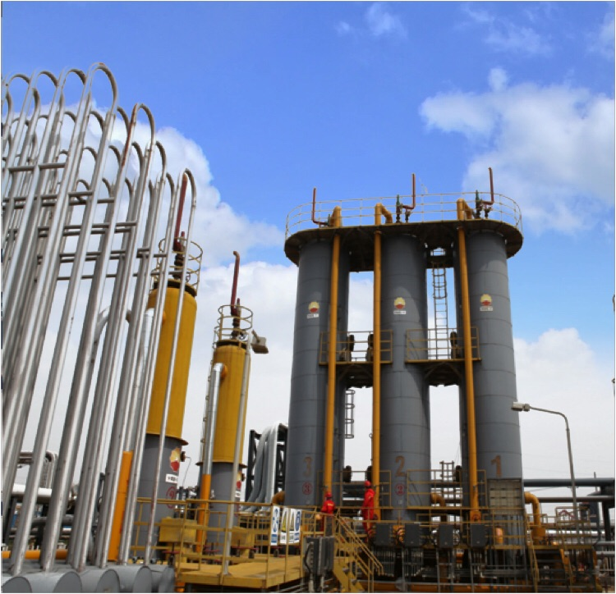
业务介绍-----环保技术服务
一、干法脱硫技术
解决问题
去除油田伴生气中的硫化氢，消除人身危害及环境污染。
应用及业绩
已在辽河油田全面应用。目前，在辽河油田建设脱硫点33处，脱硫塔99座，日处理次生气量48万m³，日除硫化氢2.5t。
13

Slide 14
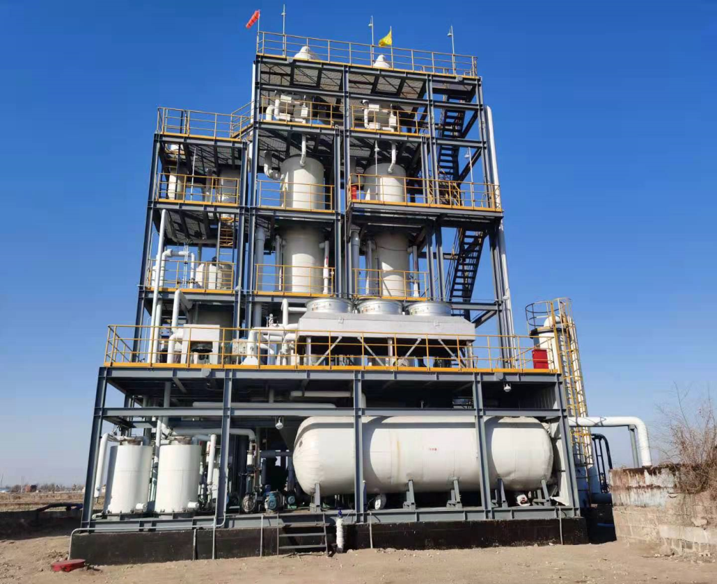
业务介绍-----环保科技技术服务
二、湿法脱硫技术
是干法脱硫技术的更新换代技术，避免了废脱硫剂二次污染的问题 。
解决问题
应用及业绩
该技术于2019年通过辽河油田新产品新技术认定。欢采齐108块建设日处理气量5×10⁴m³/d的湿法处理站一座。特油公司建设日处理气量20×10⁴m³/d的湿法处理站一座。
14

Slide 15
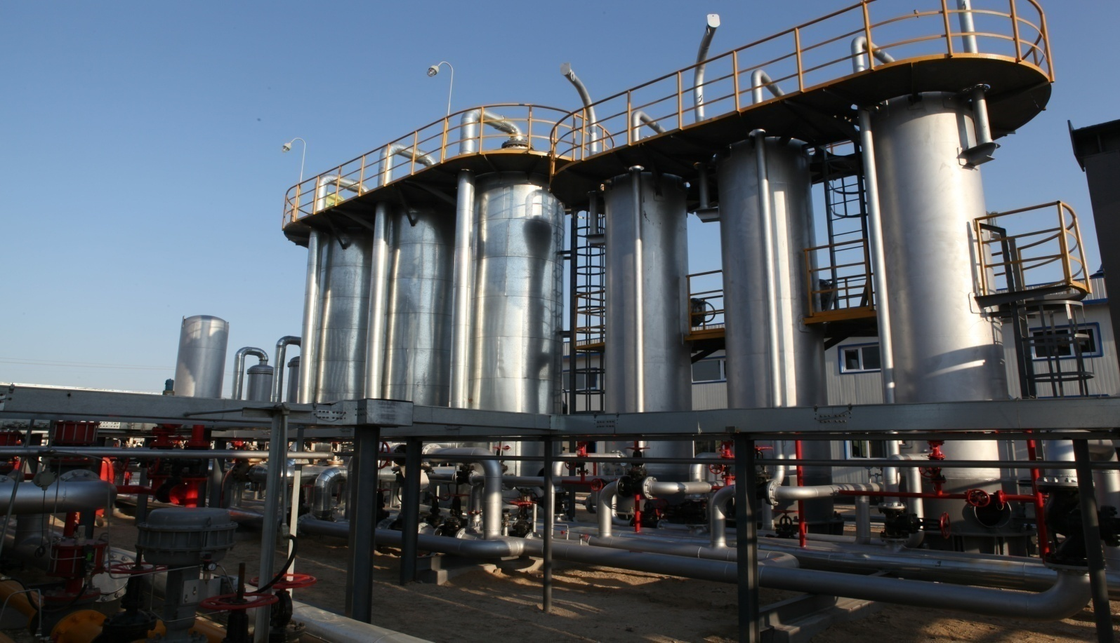
业务介绍-----环保科技技术服务
三、伴生气无害化处理技术
解决问题
分离、回收油田伴生气中的甲烷、二氧化碳。减少温室气体排放和资源浪费 。
应用及业绩
该技术为道博尔公司专利技术，在欢喜岭采油厂及特油公司各建一座气体处理站。近四年累计获得直接经济效益 2.1 亿元，减排效益3.2亿元。
17

Slide 16
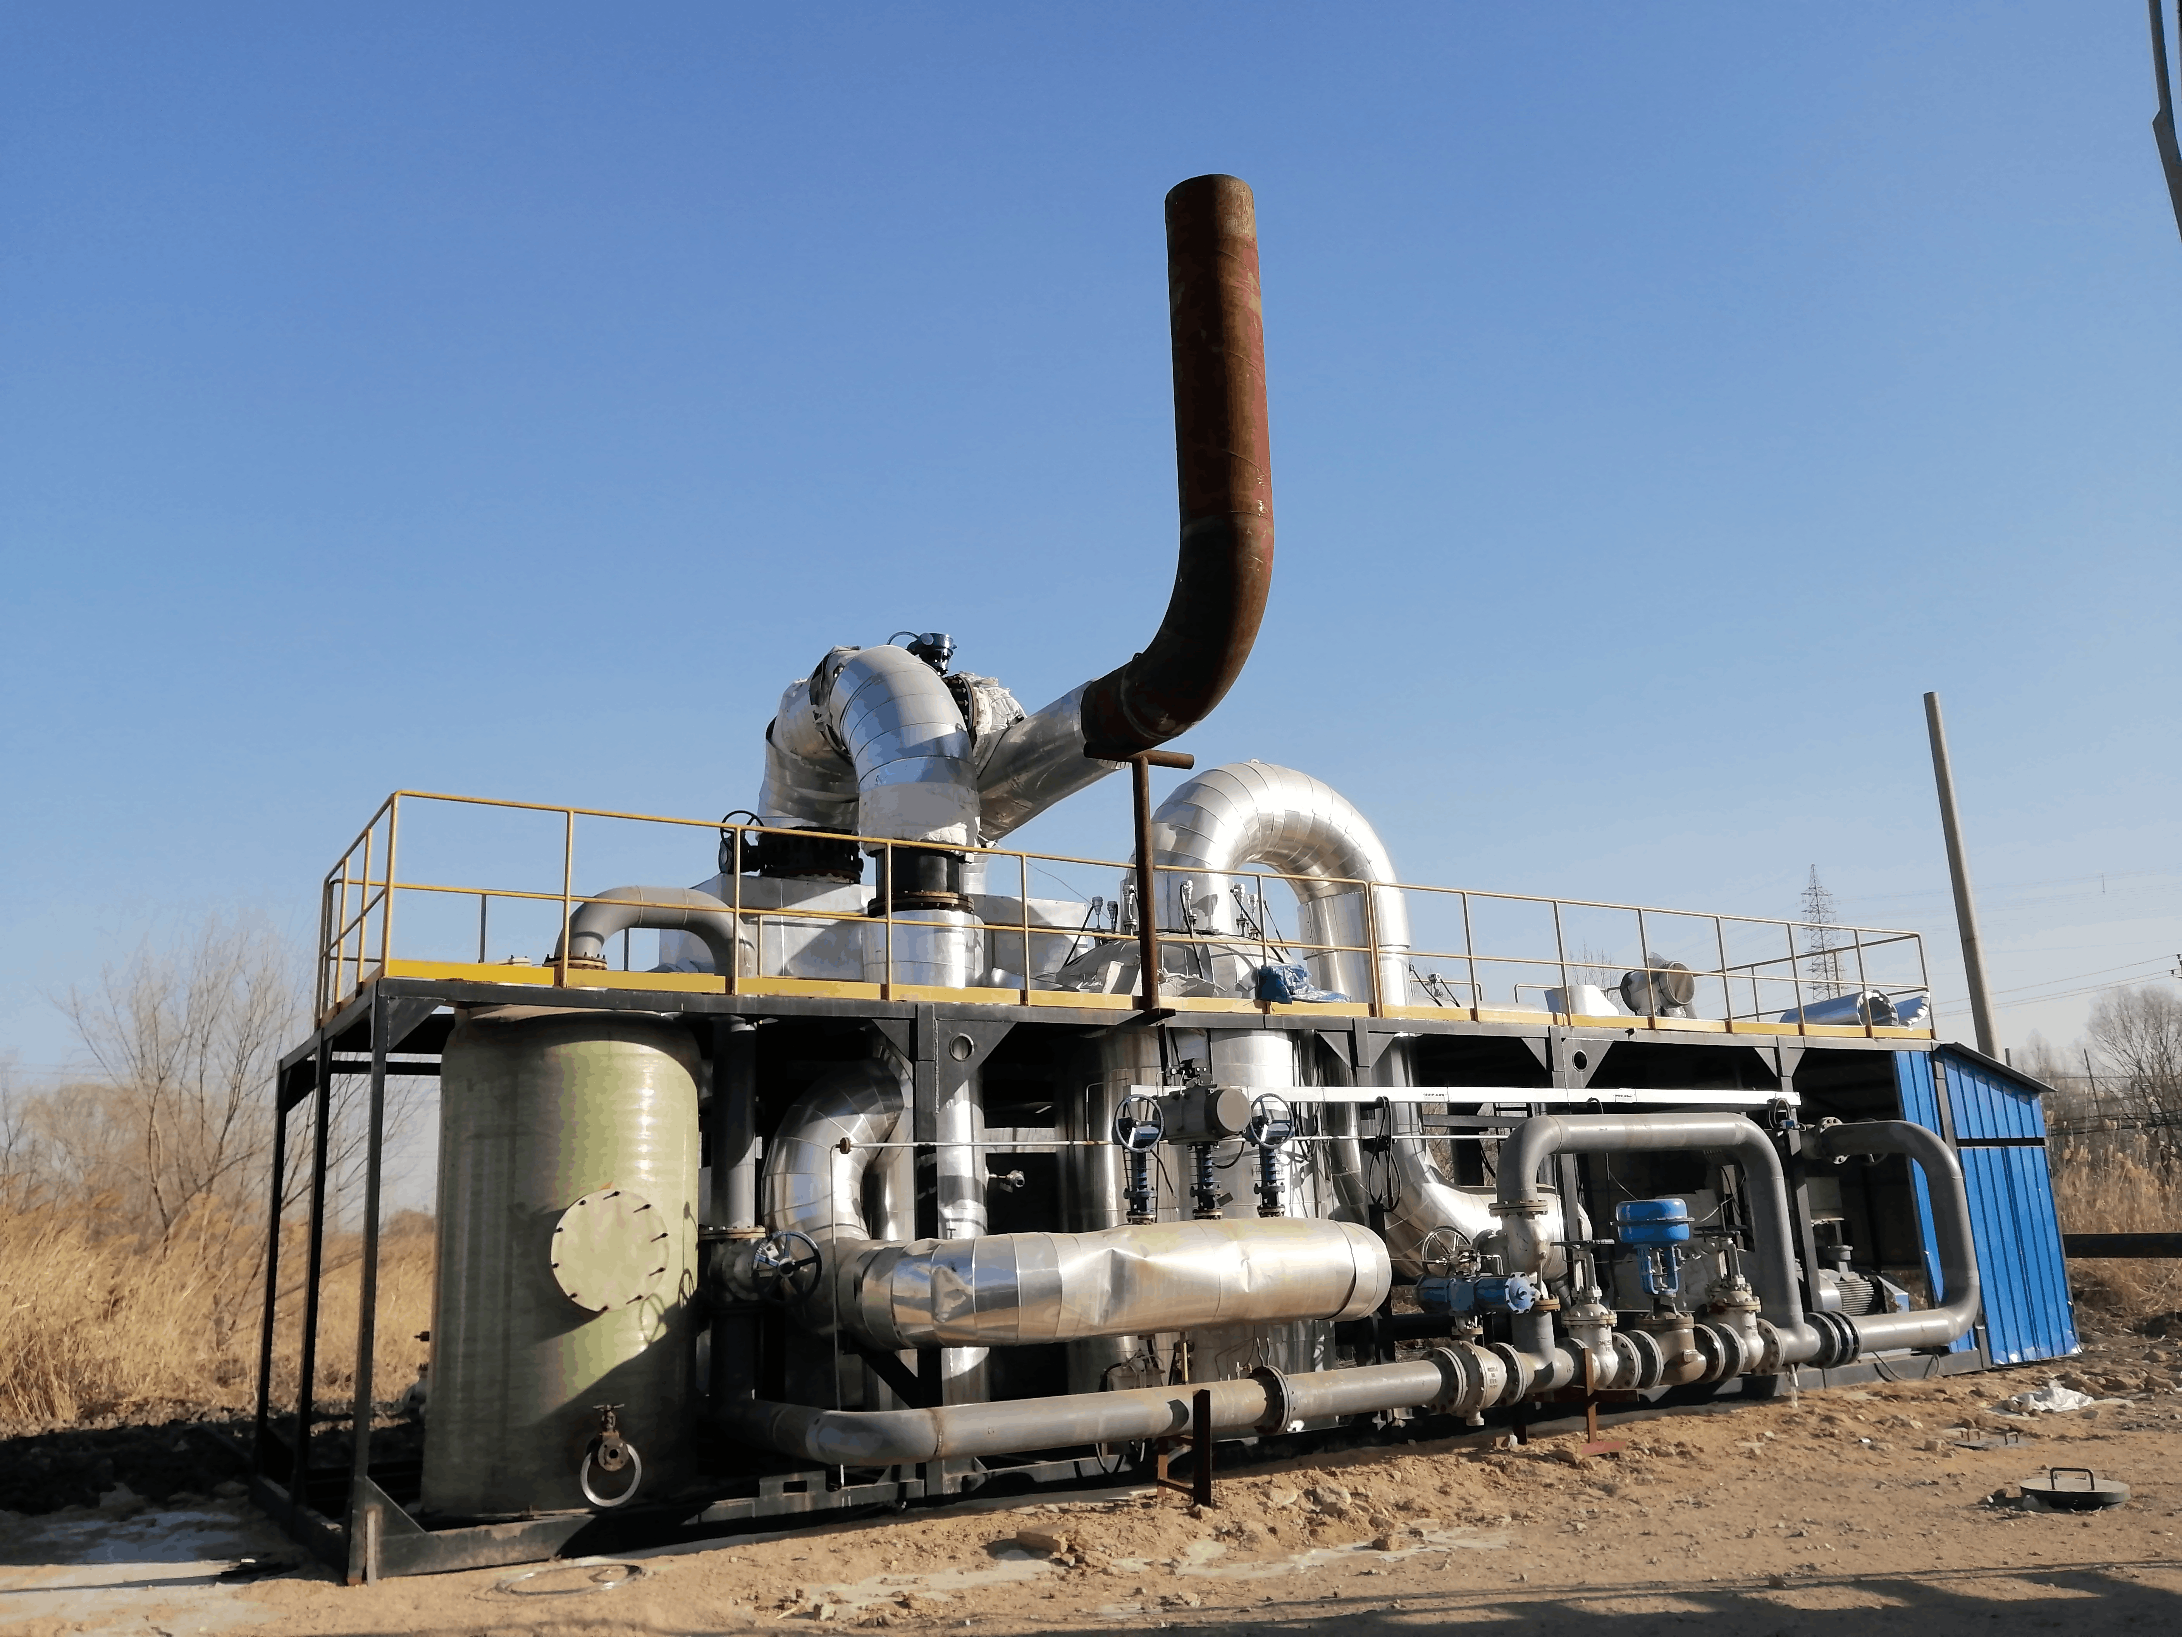
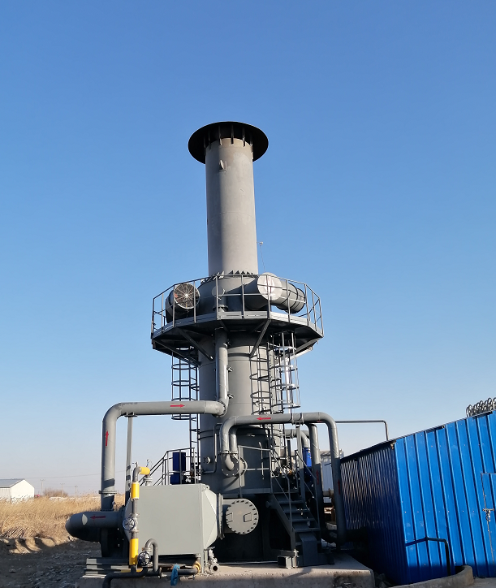
业务介绍-----环保科技技术服务
五、油田尾气VOCs治理技术（直燃法、 CO法)
解决问题
利用尾气直燃技术、 CO技术解决油田尾气VOCs超标的问题，经处理后的尾气VOCs（以非甲烷总烃计）＜120mg/m³，符合大气污染物排放标准要求。
应用及业绩
已在欢喜岭齐40块、特油气体处理站进行应用。
22

Slide 17
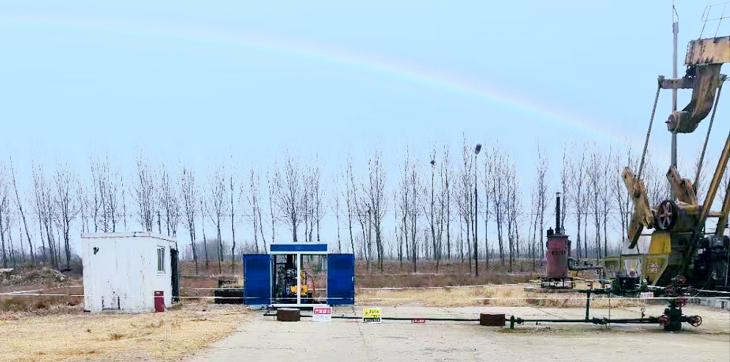
业务介绍-----石油工程类服务
一、纳米调驱技术
解决问题
改善注水井组的水驱波及系数和波及体积，提高原油采收率。
应用及业绩
已在辽河油田高升采油厂进行应用。
23

Slide 18
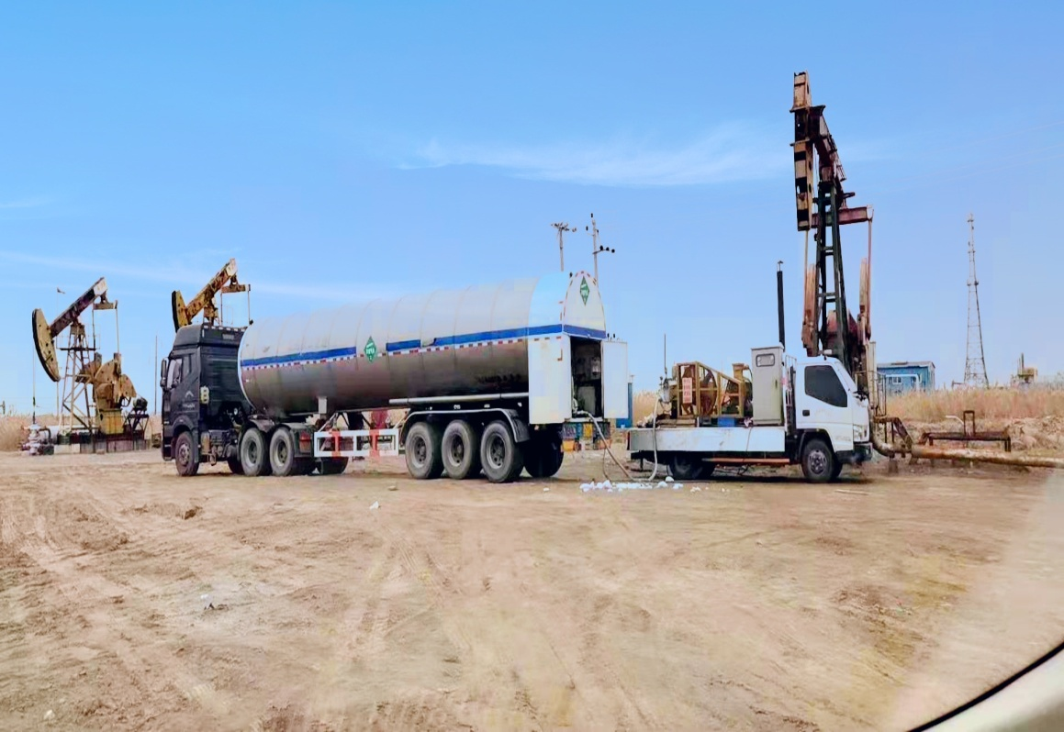
业务介绍-----石油工程类服务
二、液态二氧化碳注入技术
解决问题
将次生气中的二氧化碳提纯、液化后回注驱油，提高原油采收率。
该技术已在辽河油田欢喜岭采油厂、沈阳采油厂、高升采油厂、金海采油厂等多个采油厂广泛应用。
应用及业绩
24

Slide 19
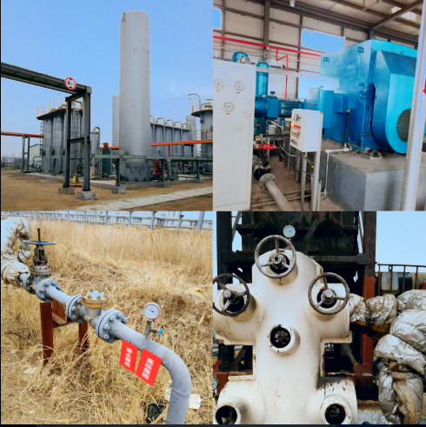
业务介绍-----石油工程类服务
三、气态二氧化碳连续注入技术
解决问题
首创了两段增压注入工艺，实现二氧化碳连续增压注入地层驱油，提高原油采收率；实现了设备的国产化，降低了二氧化碳注入成本。
该技术已在辽河油田特种油开发公司应用。
应用及业绩
25

Slide 20
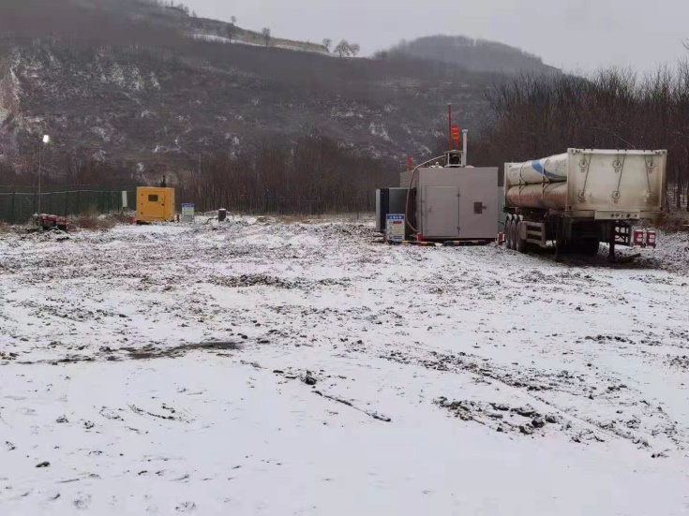
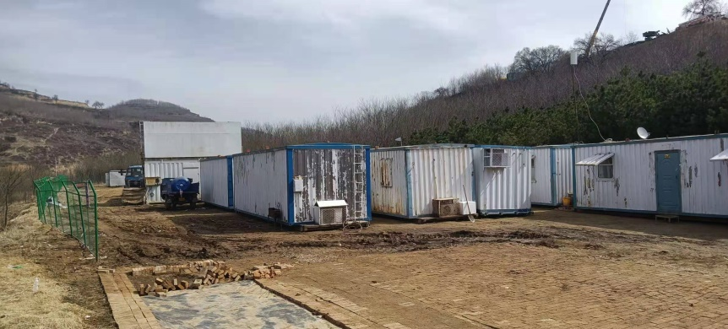
业务介绍-----新建项目
一、长庆油田LNG项目
项目介绍
该项目为长庆油田LNG项目，本项目总投资2900万元。目前已经基本完成土地厂房投入，投资金额为1900万元，后续购置设备预计投入1000万元，计划2021年10月投产。
效益情况
该项目日产液化天然气33吨，年产值3000万元，每年为公司贡献利润额为1000-1200万元。
26

Slide 21
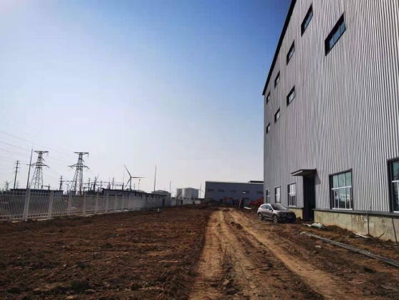
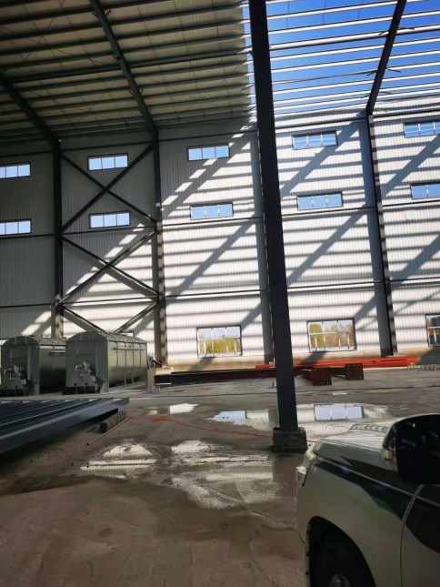
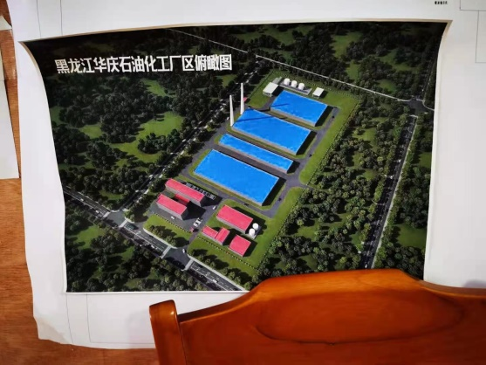
业务介绍-----新建项目
二、华庆丙烯酰胺项目
项目介绍
该项目主要产品为丙烯酰胺，为聚丙烯酰胺的原料，目前国内聚丙烯酰胺总产能为60-70万吨，且环保要求严格，产品处于供不应求状态。
效益情况
该项目年产能2.5万吨，年产值在2亿元，每年可为公司贡献利润额为5000万元。
26

Slide 22
3
市场情况
油田技术服务及工程服务
油田技术服务及工程服务
11

Slide 23
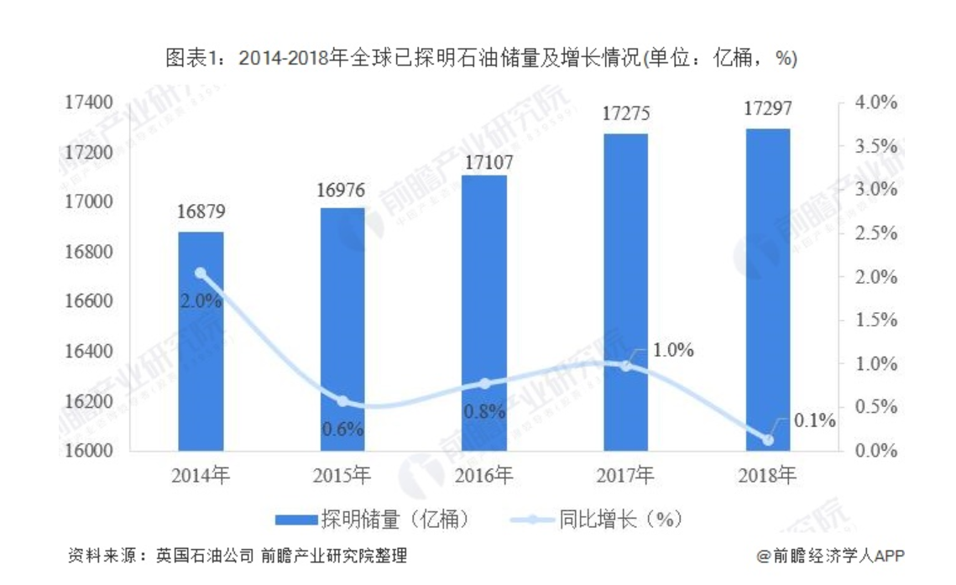
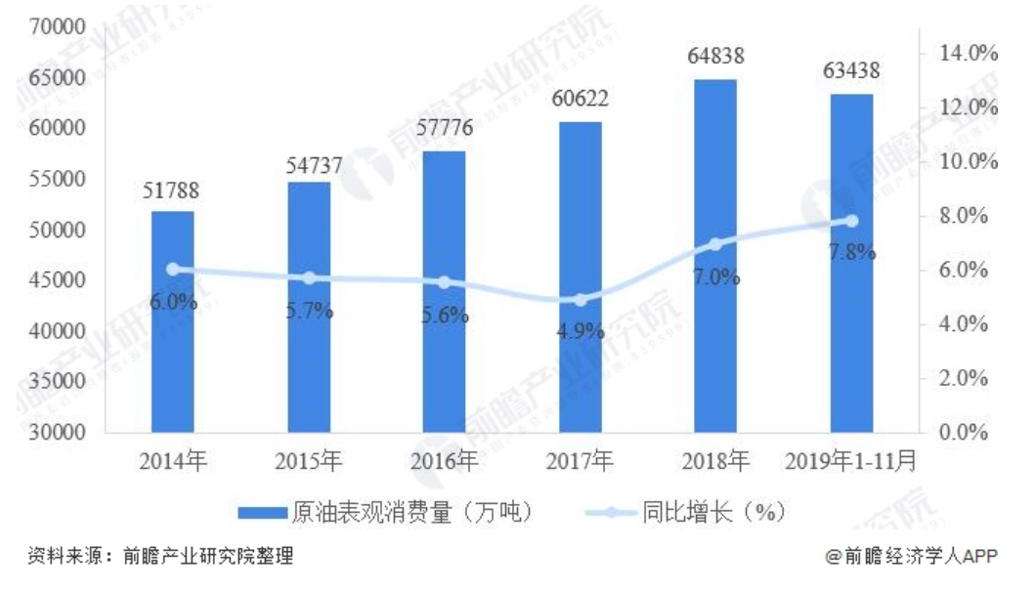
市场分析-油田技术服务及工程服务
油服行业全称为油田技术服务和装备行业。油服客户主要来自辽河油田。
公司占辽河油田的次生气处理利用市场份额的100%。

Slide 24
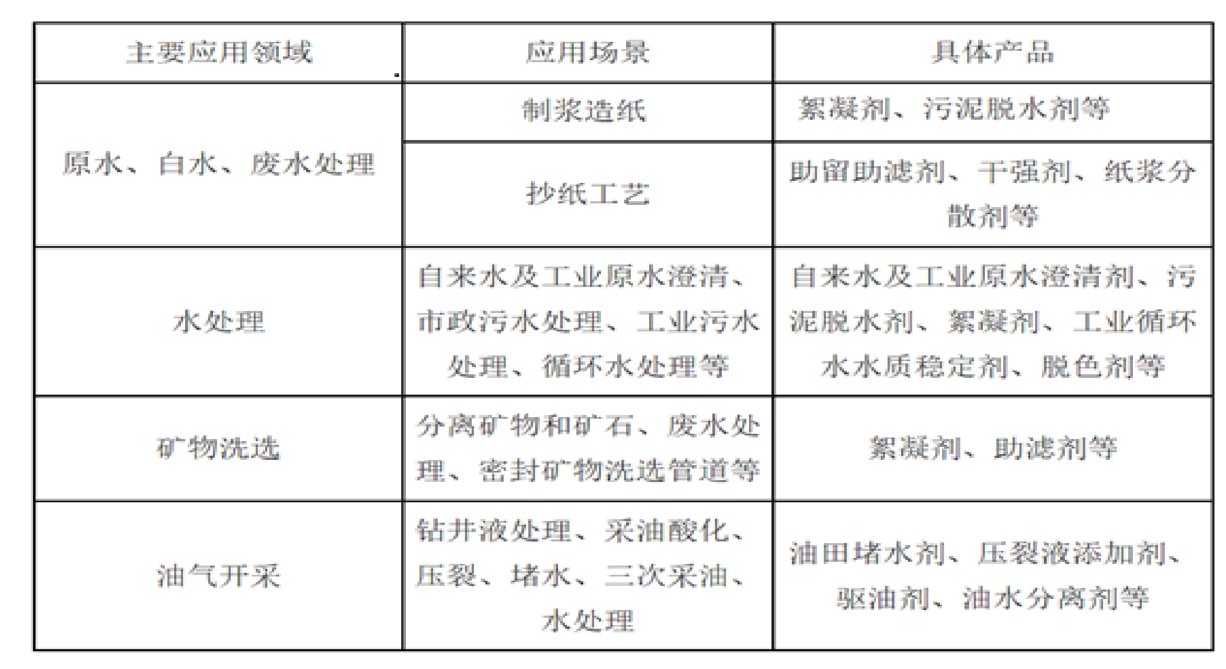
市场分析-丙烯酰胺产品
丙烯酰胺主要用于合成重要的水溶性高分子聚合物聚丙烯酰胺产品，应用广泛。
1、生产能力：2006-2015 年，由 45 万吨/年增至 120 万吨/年，年均增长率达 11.51%； 2015 年我国聚丙烯酰胺产能约占全球总产能的 50%。
2、生产量：2006-2015 年，由 26.17 万吨增至 85.00 万吨，年均增长率达 13.98%。
3、增长率：2006-2015 年我国聚丙烯酰胺表观消费量由 26.04 万吨增至 79.90 万吨， 年均增长率达 13.27%。

Slide 25
竞争分析
（1）油田服务
公司掌握将次生气中的CH₄、CO₂、N₂等气体分离并回收利用技术以及湿法除硫技术。
在辽河油田，道博尔是唯一采用该技术路线提供气体处理服务的公司。
公司也规划在其他油田开展本技术应用。
（2）丙烯酰胺业务
目前黑龙江地区只有华庆公司获批生产聚丙烯酰胺及丙烯酰胺。
我司与华庆公司设立合资企业，生产丙烯酰胺，且仅能满足华庆公司用量需求，同时中石油大庆炼化公司年产15万吨的聚丙烯酰胺也对丙烯酰胺存在较大需求，销量可观。且该产品环保要求严格，增大了竞争对手进入壁垒。
（3）LNG项目
全国各油田竞争对手较多，但主要竞争点在于气源的掌握。
道博尔公司已获得一个气源，签约5年，5年内可为公司带来稳定现金流入。

Slide 26
4
财务情况及精选层挂牌计划
主要财务情况
精选层挂牌计划
11

Slide 27
财务情况
公司主要财务指标
单位：万元
项目 | 2021年预测 | 2020年 | 2019年
营业收入 | 15,000 | 10,096.33 | 10,872.79
净利润 | 2,500-3,000 | 1,630.32 | 1,027.75
总资产 | -- | 17,037.32 | 16,353.87
净资产 |  | 10,728.28 | 8,650.16
股本 |  | 5,340 | 5,040
目前公司已签订合同额14921万元，尚有未签订合同项目和半年签项目。
26

Slide 28
精选层挂牌计划
截止目前公司已具备进入创新层条件，
结合公司2021年的营业收入及净利润预测。公司公开发行进入精选层符合第一套财务指标。
以2022年8月作为精选层挂牌时点，规划项目初步时间安排。
发行挂牌
2022年8月
完成发行工作、实现精选层挂牌
2022年7月
取得证监会核准公开发行批文；
申报及审核阶段
2022年6月
通过挂牌委员会审核
2022年4月-2022年6月
中介机构协同公司答复股转公司问询意见；完成申报材料财务数据更新
2022年3月底
向股转公司提交申报文件
2022年3月
各中介机构完成内核程序，申报材料定稿；完成证监局辅导验收工作，中介机构完成申报材料制作
规范及辅导阶段
2022年2月底
公司最近三年审计报告定稿；法律意见书定稿；
2021年9月底
保荐机构向证监局提交辅导申请备案文件，中介机构开始上市辅导工作，对公司存在的问题持续进行规范
2021年4月-2021年8月
企业进入创新层；启动定向增发流程，中介机构完成尽职调查
2021年3月-5月
引入机构投资者
26

Slide 29
5
融资计划
融资计划
11

Slide 30
融资计划
融资金额：
本次计划融资4000-5000万元
融资用途：
主要为长庆油田LNG项目及华庆丙烯酰胺项目设备购置、基础设施建设及生产用流动资金
估值：
公司计划按照5元的价格定向增发1000万股，释放15%左右的股权
26

Slide 31
谢 谢
盘锦道博尔环保科技股份有限公司
27

